Slide 1
Prueba técnica
Alcance del entregable
Análisis de ventas y dolor del cliente, segmentación de clientes, arquitectura de recomendación en tiempo real, propuesta de expansión física, base de conocimiento de productos y prompts de sistema para un agente de IA.
KPIs principales: volumen, ingresos, reseñas, ticket medio y señales de abandono.
Segmentación: cliente fiel, esporádico, nuevo y en riesgo.
Recomendación: enfoque híbrido, explicable y orientado a negocio.
Demo: agente local sin dependencia de API externa.
Resultados y demo funcional
Presentación sintetizada a partir de hallazgos Q1-Q7
Autor: Daniel H. Certuche
Repositorio: GitHub
Fecha: 2026-03-29

Slide 2
2 / 9
AGENDA
Índice de contenidos
7 secciones + cierre
Resumen ejecutivo del análisis, modelado y propuesta de implementación
1
Categorías líderes por volumen e ingresos
2
Mayor dolor del cliente
Cómo impacta la entrega en reseñas y satisfacción.
3
Segmentación de clientes
4
Recomendación en tiempo real
Base operativa para fidelización, activación y rescate.
Arquitectura lógica y flujo de decisión.
5
Expansión física
6
Base de conocimiento de productos
Ciudad priorizada con criterio comercial.
3 productos top con precio medio y copy comercial.
Prompts hiper-personalizados
8
Conclusiones
8
7
8
Tres estilos de conversación para el agente.
Metodología (resumen)
Nota de lectura
1) Integración y calidad de datos
2) KPIs de ventas y experiencia
3) Segmentación y arquitectura
4) Validación prompts
Cada sección resume objetivo, evidencia, lectura de negocio y decisión sugerida.
Autor: Daniel H. Certuche · Repositorio: GitHub
Fecha: 2026-03-29

Slide 3
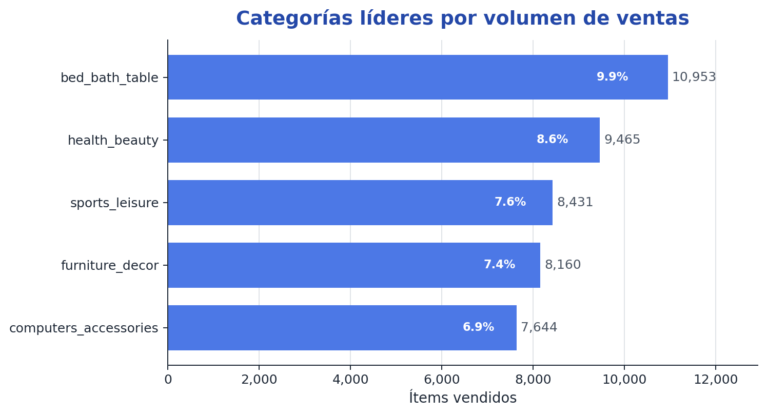
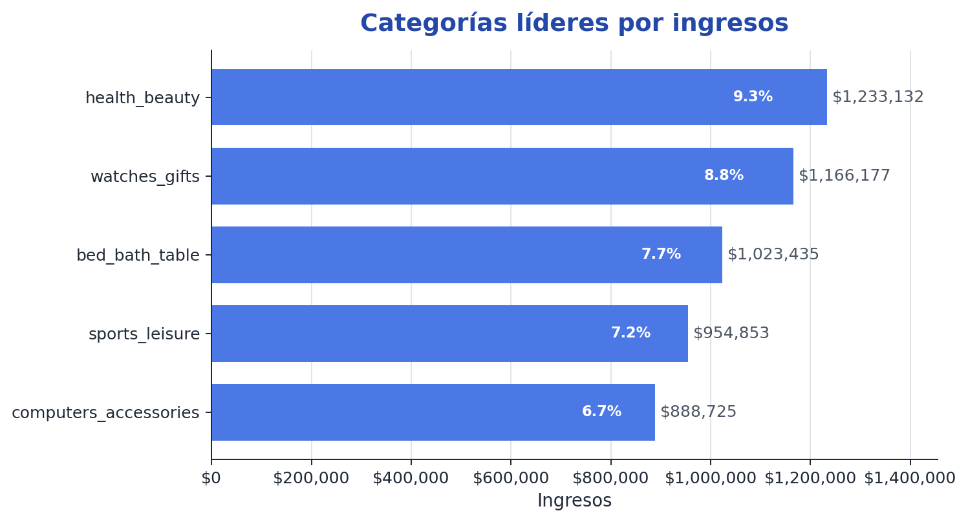
3 / 9
Punto 1 · Qué categorías sostienen el negocio
HALLAZGOS Q1
Categorías líderes
El negocio no depende de una sola lógica comercial: unas categorías destacan por volumen y otras por ingreso.
Lectura: Bed Bath Table lidera en unidades; Health Beauty lidera en ingresos.
Esto sugiere combinar categorías de rotación con categorías de mayor monetización.
Autor: Daniel H. Certuche · Repositorio: GitHub
Fecha: 2026-03-29

Slide 4
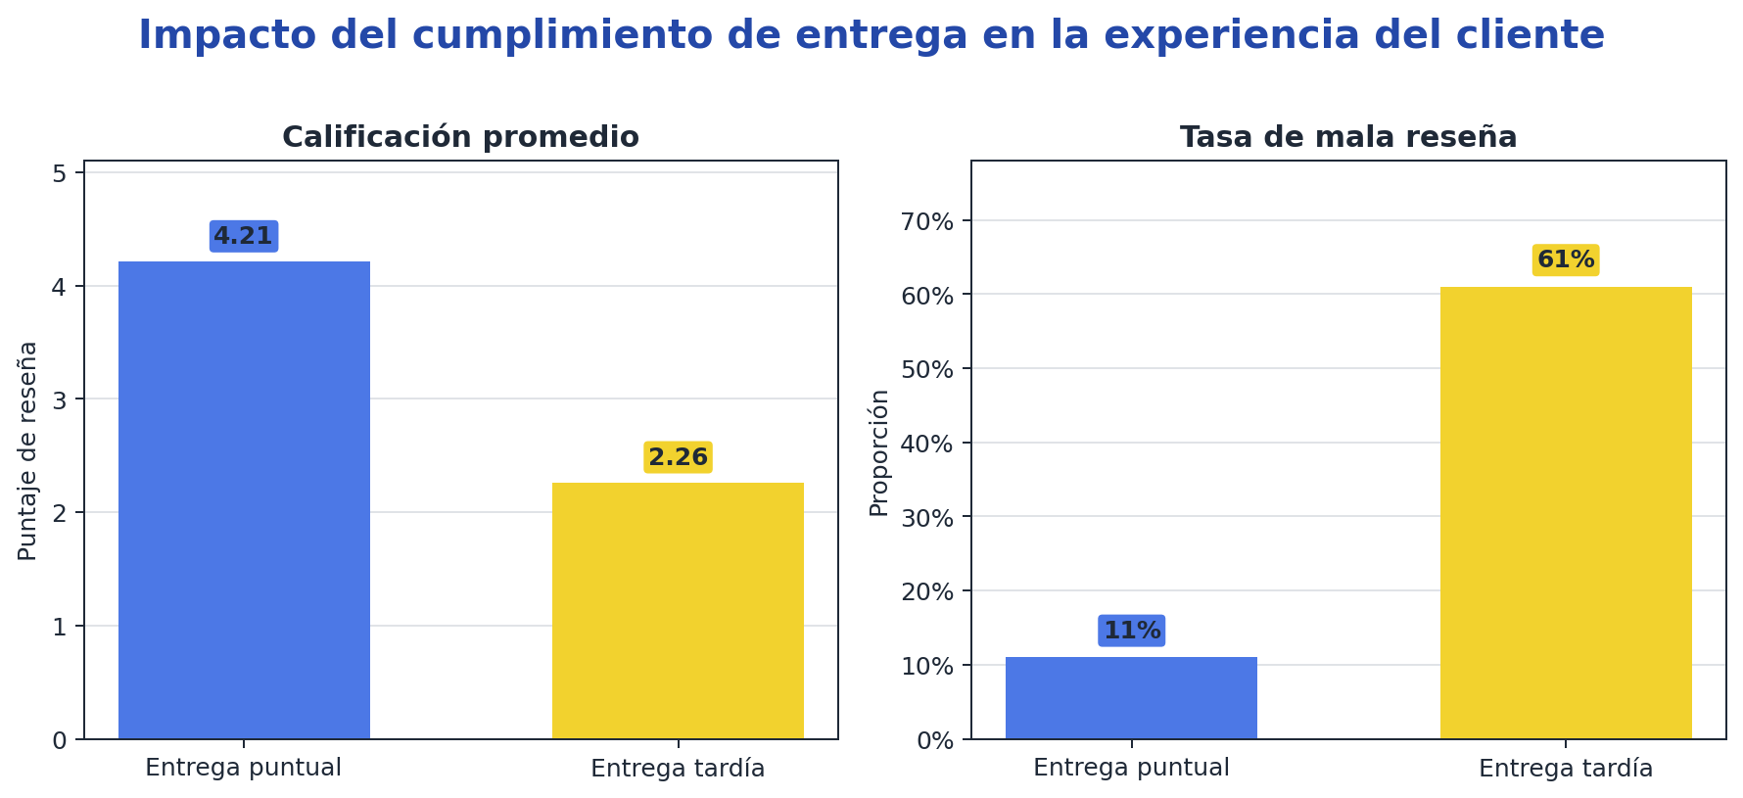
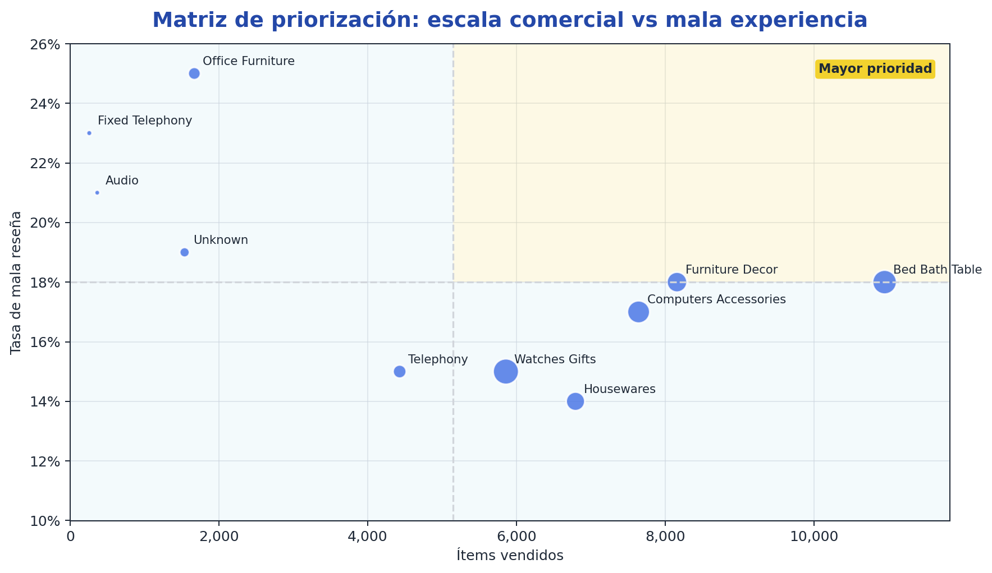
4 / 9
EXPERIENCIA
Punto 2 · Qué está deteriorando la experiencia del cliente
Dolor del cliente
La evidencia apunta a un factor dominante: cuando la entrega falla, la satisfacción cae de forma visible.
Lectura ejecutiva
La tasa de mala reseña pasa de 11% con entrega puntual a 61% con entrega tardía.
La calificación promedio cae de 4.21 a 2.26 puntos cuando no se cumple la promesa de entrega.
Las categorías donde coinciden escala y fricción deben recibir el primer esfuerzo de mejora.
Autor: Daniel H. Certuche · Repositorio: GitHub
Fecha: 2026-03-29

Slide 5
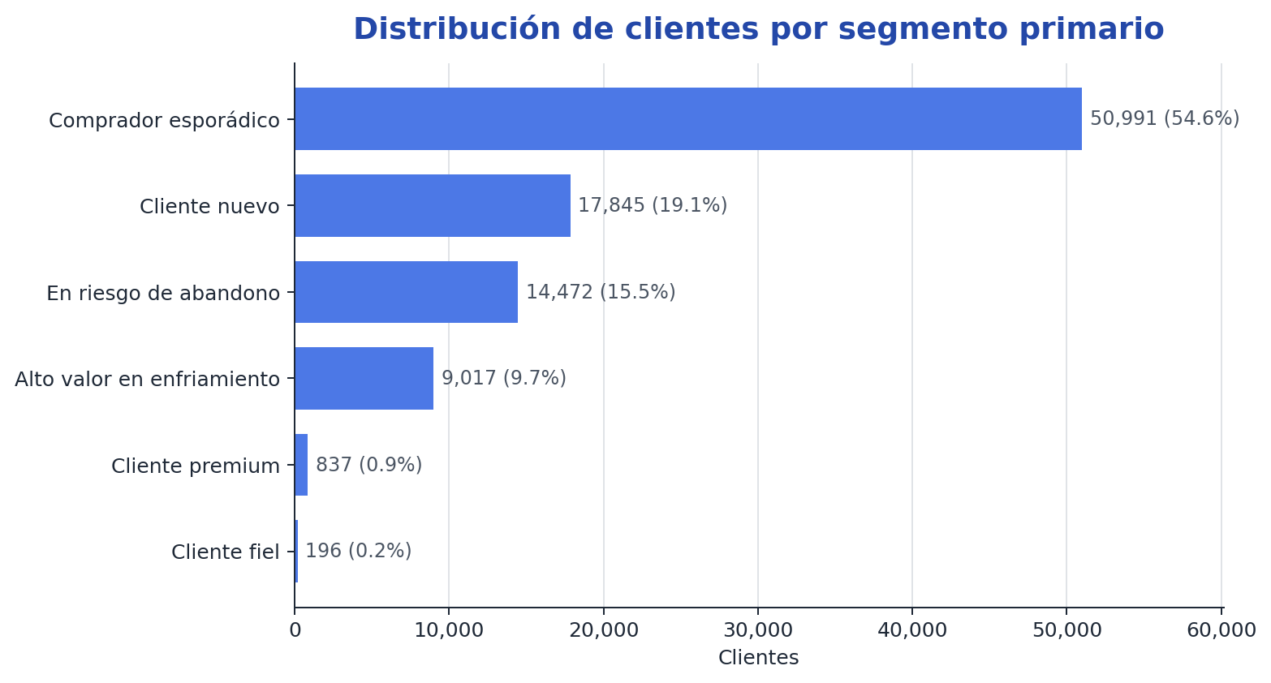
5 / 9
Punto 3 · Segmentación de clientes (RFM + riesgo de abandono)
DECISIONES
Clientes, recomendación …
Segmentos accionables para marketing: fieles, premium, esporádicos, nuevos y en riesgo
Definición de segmentos
Metodología y Supuestos
Cliente fiel
1) Base interpretable: RFM (recencia, frecuencia, monetario) + ticket promedio.
Baja recencia, mayor frecuencia y mejor vínculo comercial. Acción: retención y beneficios exclusivos.
Comprador esporádico
2) Enriquecimiento: valor, fricción e inactividad como señales auxiliares.
Alta participación en la base, frecuencia baja y profundidad relacional limitada. Acción: recordación y activación.
En riesgo / alto valor
3) Clasificación final: segmento primario + flags, evitando que la fricción absorba toda la taxonomía.
Mayor recencia y señales de enfriamiento; si el valor es alto, requiere rescate prioritario.
Lectura: la base está dominada por compradores esporádicos, seguida por clientes nuevos y grupos de riesgo. La segmentación primaria facilita acciones diferenciadas de fidelización, activación y rescate.
Cliente nuevo / premium
• Ventana analítica: 12 meses.
• Los segmentos de riesgo muestran recencia muy alta y baja frecuencia.
Cliente nuevo: onboarding y segundo pedido. Premium: experiencia preferencial y bundles de valor.
Lógica de recomendación
Perfil del cliente → historial resumido → candidatos por categoría/segmento → ranking → recomendaciones top-N.
Autor: Daniel H. Certuche · Repositorio: GitHub
Fecha: 2026-03-29

Slide 6
6 / 9
ARQUITECTURA
Punto 4 · Recomendación en tiempo real
Arquitectura y flujo lógico
Flujo end-to-end
Arquitectura propuesta para pasar de perfil e historial a una recomendación top-N en tiempo real.
Capa online (sesión activa): personalización y respuesta inmediata
Identidad cliente
Perfil resumido
Generación de candidatos
Ranking explicable
Respuesta
customer_unique_id
segmento + flags
favorite_category
purchase_history_summary
popularidad por categoría
+ popularidad por segmento
score_cat + score_seg
- penalización compra reciente
top-N productos
+ logging de feedback
Reglas de control
Diversidad, exclusiones, stock, coherencia comercial y fallback para usuarios nuevos.
Flujo operativo resumido
1. Identificar cliente autenticado.
2. Consultar customer_segment_primary, flags y categoría favorita.
3. Leer purchase_history_summary e historial reciente.
4. Generar candidatos por segmento, categoría y popularidad.
5. Aplicar ranking y filtros de exclusión.
Autor: Daniel H. Certuche · Repositorio: GitHub
Fecha: 2026-03-29

Slide 7
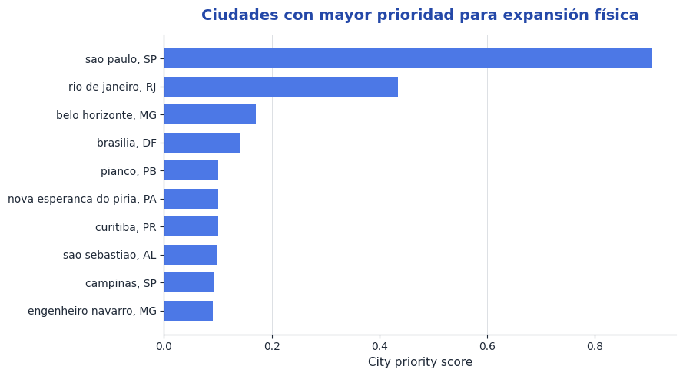
7 / 9
GEO & RETAIL
Punto 5 · Ubicación óptima del centro comercial
La ciudad priorizada combina:
mayor escala comercial,
mayor base de clientes,
ticket promedio competitivo
Autor: Daniel H. Certuche · Repositorio: GitHub
Fecha: 2026-03-29

Slide 8
8 / 9
AGENTE IA
Puntos 6–7 · Base de conocimiento y personalización conversacional
Knowledge base y system prompts
El agente combina productos top, precio promedio real y prompts diferenciados por escenario de cliente.
Prompts hiper-personalizados
Health Beauty · SKU bb50...
Furniture Decor · SKU aca2...
Variables de entrada
Precio promedio: $327.63
Precio promedio: $71.35
[EDAD]
[GÉNERO]
[PERFIL_DE_CLIENTE]
[HISTORIAL_COMPRAS]
[BASE_CONOCIMIENTO]
Producto de alto valor dentro del portafolio de cuidado personal, útil para campañas de recompra y autocuidado.
Referencia de rotación sólida para el hogar, ideal para recomendaciones de conveniencia y cross-sell.
Tonos definidos
Health Beauty · SKU 6cdd...
Joven digital y frecuente: tono ágil y actual.
Mayor con fricción: tono empático y conservador.
VIP: tono consultivo, premium y orientado a valor.
Precio promedio: $350.67
Producto premium del portafolio top, apropiado para contextos de valor y recomendaciones con enfoque en calidad.
Autor: Daniel H. Certuche · Repositorio: GitHub
Fecha: 2026-03-29

Slide 9
9 / 9
CIERRE
Conclusiones
Q1-Q7 | reto analítico y demo local
Síntesis de la evidencia y secuencia recomendada para implementación.
Hallazgos
Ventas
Experiencia
Clientes
El portafolio muestra liderazgo repartido: unas categorías destacan por volumen y otras por monetización. Conviene proteger ambas lógicas.
La entrega tardía es la señal más consistente de deterioro: la mala reseña sube de 11% a 61% y la calificación cae de 4.21 a 2.26.
La segmentación operativa permite distinguir base esporádica, riesgo de abandono y nichos de mayor valor para campañas.
Recomendación
Expansión y base
Prompts
El recomendador debe operar con lógica híbrida, usando segmento, historial y afinidad para producir recomendaciones explicables
La expansión física y la personalización comercial se fortalecen cuando comparten una misma capa de conocimiento: productos priorizados con evidencia de demanda, precio real y contexto de negocio
En arquitectura real, el agente no debería depender solo de prompts estáticos, sino de una capa de decisión que combine customer 360, reglas de negocio, base de conocimiento y memoria de contexto para responder de forma consistente, personalizada y trazable.
Autor: Daniel H. Certuche · Repositorio: GitHub
Fecha: 2026-03-29

